Slide 1
一般研究ABC・国際研究ABC・特定研究（2019年度） 「研究課題」 研究代表者 ： 氏名（所属） 共同研究対応教員 ： 氏名
フロンティア材料研究所 共同利用研究 No.○○（採択番号）
－ 研究目的 －
MS Pゴシック フォント10-14
－ 研究成果・効果 －
MS Pゴシック フォント10-14
こちらの欄には、URLや掲載論文等PRしたいものがある場合は自由にご記載ください。
発表論文・関連論文 ： ・・・・・・・・・・・・・・・・・・・・・・・・・・
・・・・ ・・・・・・・・・・・・・・・・・・・・・

Slide 2
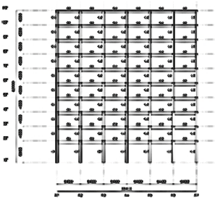
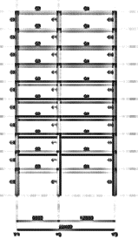
フロンティア材料研究所 共同利用研究 No.○○
一般研究A（ 20XX 年度） 「最も普及している鋼材ダンパーの真の制振効果に関する研究
および設計指針への反映」
研究代表者 ： 玉井宏章 （長崎大学 工学部 工学科 構造工学コース）
共同研究対応教員 ： 笠井和彦
－ 研究目的 －
見 本
我国は度重なる震災を経験し、強震動に際して人命保護ばかりでなく機能維持や早期回復の重要性が再認識された。その結果、制振および免震構造などの応答制御機構を有する建築構造物の研究・応用が著しく進展した。本研究は、安価で最も普及している鋼材制振ダンパーの設計法や効果の評価法、および鋼材ダンパーを用いた鋼構造骨組みの制振設計法を検討し、日本建築学会鋼構造制振指針の内容に反映させることを目的とした。
－ 研究成果・効果 －
対象とするダンパー
⇒ﾊﾞｲﾘﾆｱ履歴をもつﾀﾞﾝﾊﾟｰ
鋼材ダンパーを用いるための
3種設計法を提示・検証
4, 10, 20層の例題建物で
3種設計方法の例題を掲示
例
鋼製芯材
F_{d}, u_{d}
設計法①：Ai分布に従う層せん断力を用いる静的荷重増分解析による手法
設計法②：多質点モデルの動的解析および多層架構モデルの静的荷重増分解析による手法
設計法③：多層架構モデルの時刻歴地震応答解析による手法
座屈補剛材
F_{d}, u_{d}
例題とした建物の例(10層モデル)
ダンパー用鋼
補強スチフナ
2014年11月に日本建築学会から鋼構造制振設計指針が発刊

Slide 3
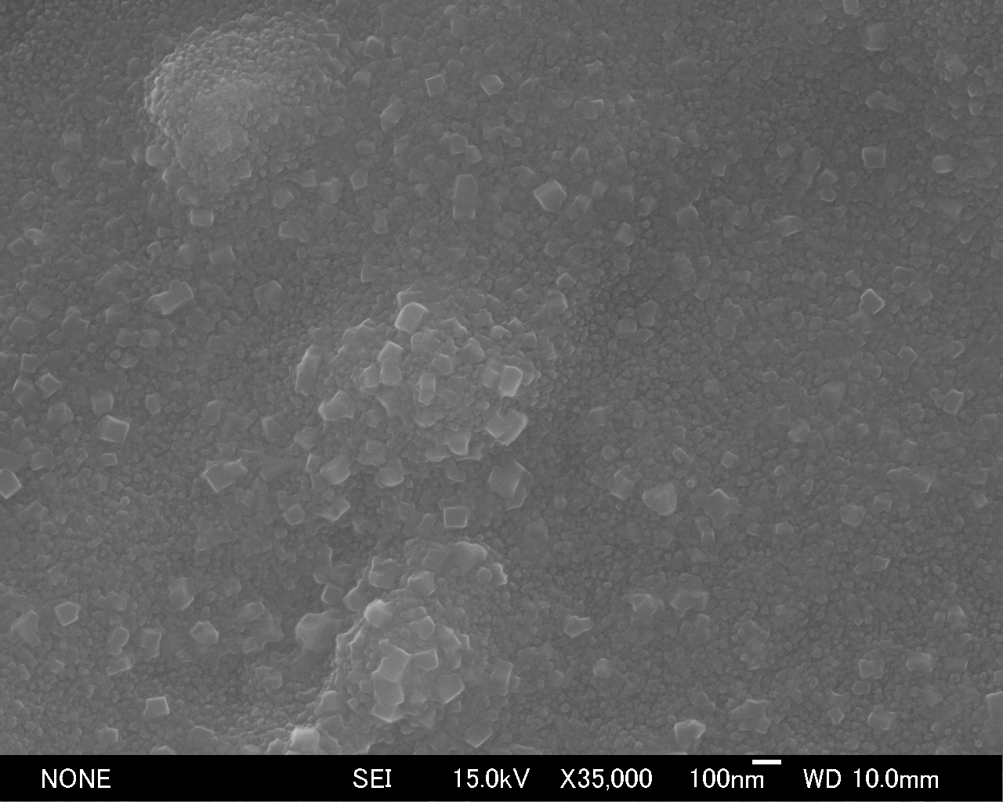
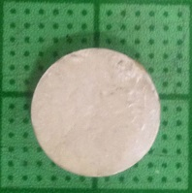
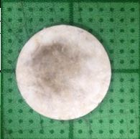
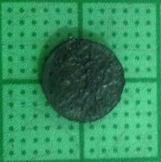
フロンティア材料研究所 共同利用研究 No.○○
一般研究B（ 20XX 年度） 「多糖類の炭素化過程における細孔構造変化」 研究代表者 ： 宮嶋尚哉（山梨大学） 共同研究対応教員 ： 赤津隆
－ 研究目的 －
吸着剤や触媒担体として多孔質炭素材料の機能性を向上させる上で，異種元素との複合化は必須である。我々はこれまでに，セルロースをはじめとする多糖類の炭素化挙動に及ぼす異種元素添加の影響を検討してきた。本研究では，微生物セルロースであるナタデココのゲル構造に着目し，種々の金属イオン水溶液を含浸させ，その炭素化挙動について検討した。
見 本
－ 研究成果・効果 －
ナタデココゲル/Mn, Co, V, W種との複合化および炭素化挙動を検討
炭素化
BC/Mn炭素体のSEM画像
炭素マトリックス中に，キューブ状のマンガン酸化物が分散している
炭素化前のペレット成型体の外観
BC（左），BC/Mn複合体（右）
炭素化後のペレット成型体
ナタデココゲルに金属塩水溶液を含浸させ，これを乾燥，成型し，引き続き炭素化させることで，金属酸化物が担持されたカーボンペーパーやカーボンペレットをバインダレスで得ることができた。カーボン本来の細孔特性を概ね損ねることなく，炭素マトリックス中に金属塩が分散しており，疑似容量の発現が見られた。今後，エネルギーデバイス用炭素電極の簡便な作製方法としての応用が期待できる。
発表論文・関連論文 ：
松村泰悠, 阪根英人, 赤津隆, 棚池修, 宮嶋尚哉：ヨウ素不融化を鋳型作成プロセスに利用した多孔質炭素の調製Ⅲ, 第40回炭素材料学会要旨集，PI10, pp.58, 2013.12
松原知宏, 宮嶋尚哉, 阪根英人, 赤津隆, 棚池修：ナタデココゲルから調製した金属塩担持カーボンペーパーのキャパシタ特性, PI25, pp.73, 2013.12

